Slide 1
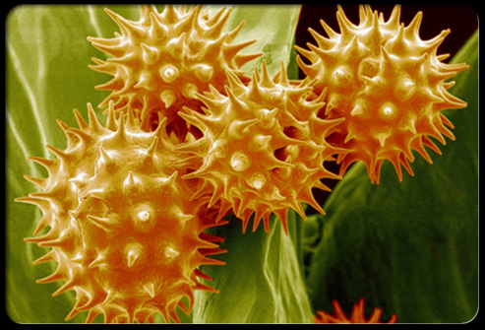
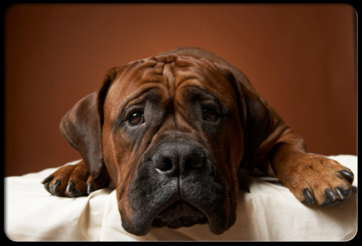
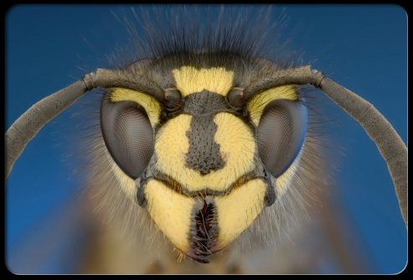
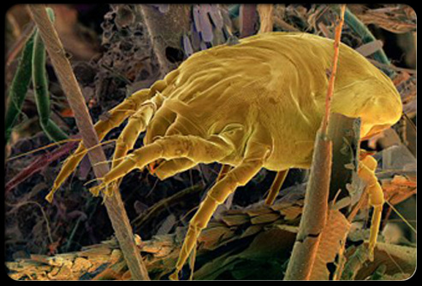
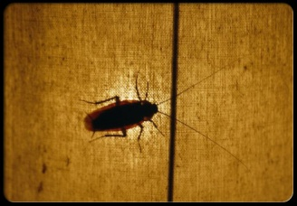
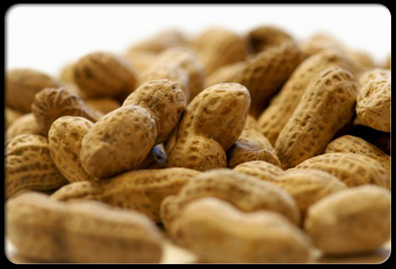
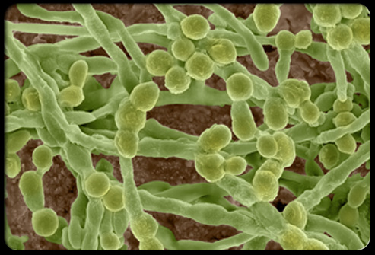
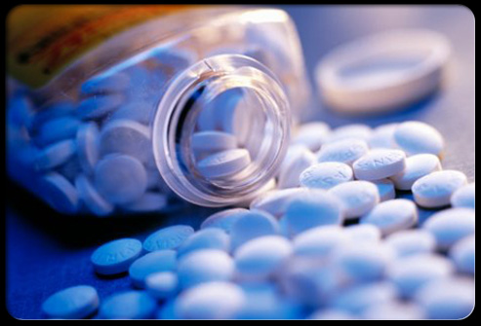
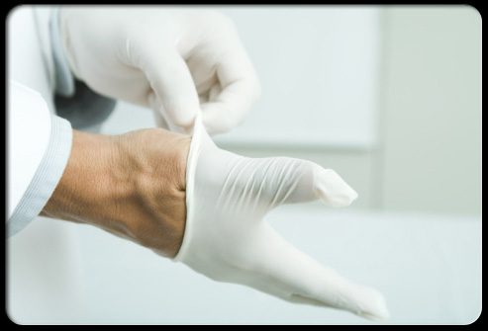
EN ÇOK NELERE ALLERJİMİZ VAR?
ANIMAL DANDER
POLEN
VENOM
MITE
YİYECEK
KÜF
LATEX
SİGARA
OTC Drugs, AOB

Slide 2
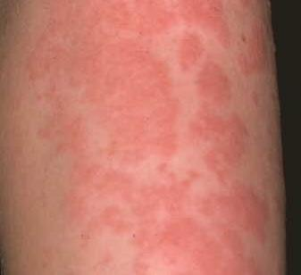
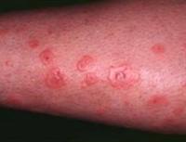
Allerji
Allerji immün sistemle ilişkili bir hastalık
Duyarlı kişilerde görülen sonradan kazanılan,
hızlı ve öngörülebilir
Mast hücreler ve bazofillerin stimüle
edilmeleri ile ortaya çıkıyor
Egzama, ürtiker, allerjik rinit, astım,
en sık görülen formları
Allerji ailesel bir sorun: allerjik
ebeveynin allerjik çocukları oluyor ama bu
allerjen-spesifik değil
OTC DRUGS, AOB

Slide 3
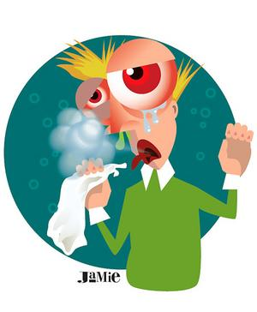
ALLERJİK RİNİT =
MEVSİMSEL ALLERJİ =
Sık görülen semptomlar:
En sık rastlanan allerji
Burun içi dokusunun inflamasyonundan kaynaklanıyor
Burun, sinüsler, boğaz da etkilenebiliyor

Slide 4
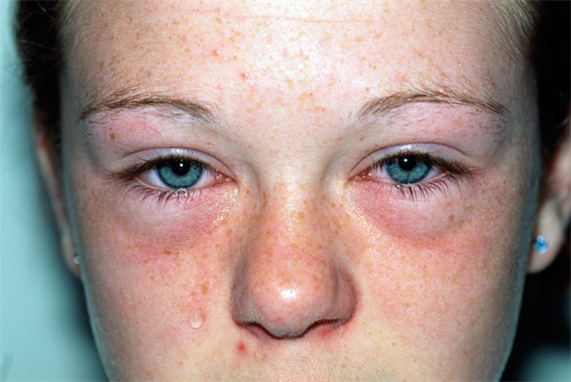
* Burun akıntısı ve tıkanıklığı
* Hapşırma
* Burun kaşıntısı
* Kulak ☺ ve boğazın kaşınması
* Geniz akıntısı

Slide 5
ALLERJİK RİNİT VE ASTIMIN
PATOFİZYOLOJİSİ AYNI
ALLERJİK RİNİTİN ASTIM GELİŞMESİNE,
ÇOCUK VE YETİŞKİNLERDE VAROLAN
ASTIMIN KÖTÜLEŞMESİNE NEDEN
OLDUĞU İDDİA EDİLİYOR

Slide 6
NONALLERJİK RİNİT
Hormonal | Hamilelik, ergenlik, tiroit bozukluklar
Yapısal | Septal deviasyon, adenoid hipertrofi
İlaca bağlı
Sistemik inflammatuar | Vazomotor, eozinofilik nonallerjik rinit
Lezyoner | Nazal polipler, neoplazmalar
Travmatik | Yüz ve baş travması

Slide 7
ALLERJİK ASTIM
Bronşiyal tüplerin spazmından kaynaklanan nefes alma problemi
Astım, her zaman allerjik değil
Semptomlar
Nefes daralması
Göğüs sıkışması
Öksürme, aksırma

Slide 8
ALLERJİK EGZAMA
= ATOPİK DERMATİT
DERMATİT = EGZAMA (ECZEMA)
Eritemle karakterize ve etiyolojisi bilinmeyen
cilt hastalığı
Astım, allerjik rinit ve atopik dermatit
üçlemesinin üyesi:
atopik dermatit hastalarında % 30-80 astım
ve allerjik rinit de var
Allerjik döküntü, < 2 yaş..
Allerjenle temas olmadan da ortaya
çıkabiliyor
Ciltte kırmızılık, kaşıntı, kuruluk
Yüzde kırmızılık
Göz çevresi, diz arkaları, dirseklerin
içinde kırmızılık
Bu döküntüler göğüs kafesinde de
olabiliyor

Slide 9
ALLERJİK EGZAMA
= ATOPİK DERMATİT
Atopik dermatit tedavi edilemiyor
Güneş koruyucularında çinko ya da
titanyum olmamalı

Slide 10
ALLERJİK TEMAS DERMATİTİ
Temas dermatiti 2 şekilde: irritan ve allerjik
İTD’de çoğunlukla meslek gereği irritan
maddeyle temas ediliyor (kimyasallar, çözücüler,
deterjanlar, etc.) ve inflamasyon
Sıklıkla temas dermatitine neden olan etkenler
Nikel
Altın
Balsam (Tolu, Peru)
Parfümler, esanslar
Neomisin, bazitrasin
Formaldehit
Reçine
Topikal steroitler

Slide 11
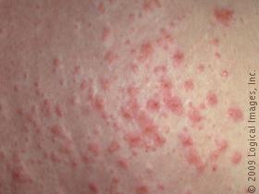
ÜRTİKER
Vücudun her bölgesinde olabilen kırmızı,
kaşıntılı, kabarcıklar
Akut ürtiker çoğunlukla allerjik
Kronik ürtiker idiyopatik ve çoğunlukla
allerjik değil
Sıklıkla olmasa da cildin ovalanması,
cilde basınç uygulanması, sıcaklık,
egzersiz (y.a.!) ve güneş ışığı da ürtiker
görüntüsü yaratabiliyor

Slide 12
Antiallerjik İlaçlar
DİFENHİDRAMİN
KLORFENİRAMİN
DEKSBROMFENİRAMİN
DOKSİLAMİN
KLEMASTİN (12 yaş altında kullanılması önerilmiyor)
DEKSKLORFENİRAMİN
FENİRAMİN
PİRİLAMİN
TONZİLAMİN
TRİPROLİDİN
Rupatadin
Ebastin
Bilastin
2-6 yaş
 |  | Per day
SETİRİZİN | 2,5-5 mg | 1x
LEVOSETİRİZİN | 1,25 mg | 2x
FEKSOFENADİN | 30 mg | 2x
LORATADİN | 5 mg | 1x

Slide 13
Klinik Kullanım
Hafif Allerji
Mevsimsel allerji de denen dış etkenlere
karşı gelişen allerjilerde
Akut ürtikerde
2. Ağır allerji
Anaflaksinin major semptomlarına
(hipotansiyon, larinks ödemi, bronkospazm)
başka mediyatörler (lökotrienler) aracılık
ediyor
Kullanılabilseler de etkinlikleri sınırlı
3. Hareket hastalığı (taşıt tutması)
Vestibüler sistemle hipotalamus arasındaki
kolinerjik/histaminik iletişimi bloke ederek
etki gösteriyorlar

Slide 14
Klinik Kullanım
4. İnsomnia
Difenhidramin
SSS’de yaptıkları sersemlik hali pratikte uykusuzluğa
karşı kullanılıyorlar ama yüksek doz gerekiyor
5. Soğukalgınlığı
Yaygın olarak kullanılıyor olmalarına rağmen bu
hastalığın semptomlarındaki mediyatör histamin
değil
Yine de antikolinerjik etkilerle rinoreyi azaltabiliyorlar
6. Öksürük
Difenhidramin, büyük olasılıkla antikolinerjik
etkisiyle

Slide 15
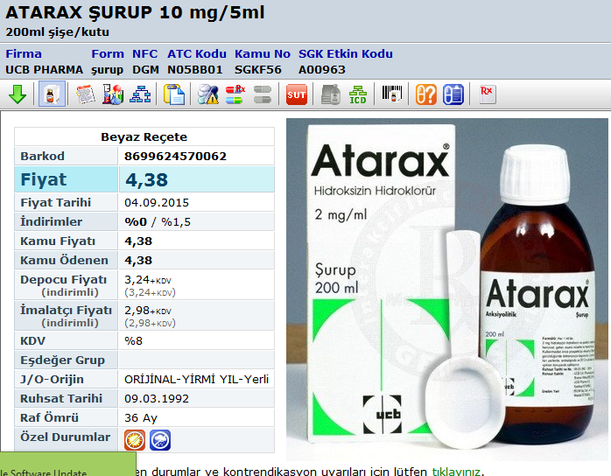
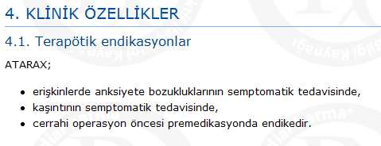

Slide 16
Product Selection Guideline
Hamilelikte nonallerjik rinit sık görülüyor
KLORFENİRAMİN, setirizin, klemastin, difenhidramin, loratadin: kategori B
Antihistaminikler laktasyon sırasında
KONTRİNDİKE
12 yaş altında çocuk tanı için doktora
götürülmeli

Slide 17
Adverse effects
Sedation
Dizziness, incoordination, confusion
Fatigue
Paradoxical exitation (insomnia, nervousness,
tremors, even convulsions)
Nausea, vomiting, loss of appetite/increased appetite,
diarrhea/constipation
Anticholinergic adverse effects:
drying of mucous membranes, urinary hesitancy,
palpitations

Slide 18
İlaç Etkileşimleri
SSS Depressanları
Alkol ve SSS depressanı ilaçlar (barbitüratlar, benzodiazepinler, opioitler...)
H1 blokerlerin etkisini artırırlar

Slide 19
Allerjik semptomları için gün içinde özellikle 1. kuşak antihistaminik içeren ilaçlardan kaçınılmalıdır
İkinci ve üçüncü kuşak antihistaminik ilaçların ise gece yatmadan önce kullanılması önerilebilir
ürtiker için topikal % 0,5-%1 hidrokortizon içeren preparatlar

Slide 20
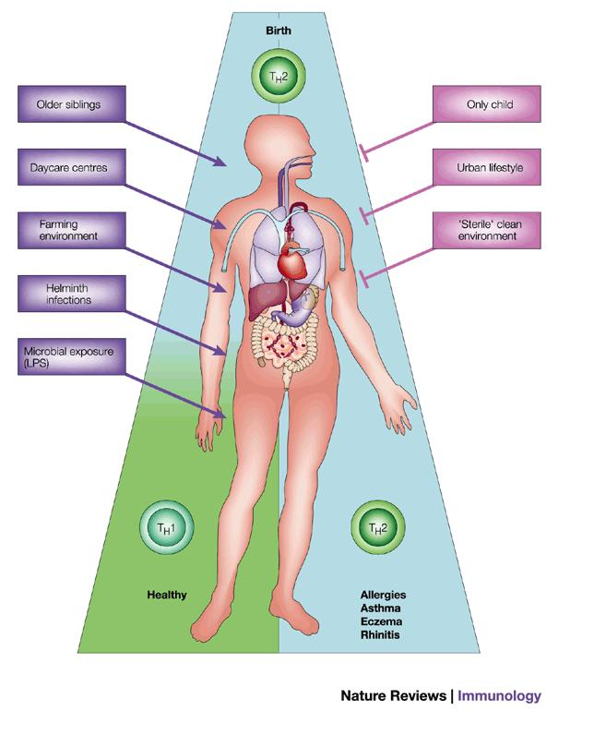
Hijyen Hipotezi
David P. Strachan, BMJ, 1989
Th1 hücreleri gelişim sırasında mikroorganizmalar tarafından “geliştirilmeli (trained)”.
Aksi halde, Th2 hücreleri aşırı reaksiyon veriyor ve zararsız allerjenlere de saldırabiliyorlar.

Slide 21
